Slide 1
1안
관리자 선택 입력 *코드만 직접 입력

Slide 2
배너
1.Menu navigation
배너 관리 > 배너 관리 (/banner) > 추가(Add),상세(Modify)
2.Field
1) 링크 URL: {link_url}
a) selectbox options - 선택 (select) / 직접 입력 (direct input) / ‘LP’ code names
선택 ▼
직접 입력
스토리 오더 메인 페이지
스토리 오더 매장 페이지
스토리 오더 상품 페이지
스토리 쇼핑 메인 페이지
스토리 쇼핑 쇼핑몰 페이지
스토리 쇼핑 상품 페이지
공지사항 메인 페이지
공지사항 상세 페이지
스토리 포인트 사용 QR 페이지
마이페이지
회원 정보 수정 페이지
보유 포인트 페이지
보유 적립금 페이지
쿠폰함 페이지
즐겨찾기 페이지
리뷰 관리 페이지
상품 문의 페이지
주문 내역 페이지
내 구독 상품 페이지
관심 상품 페이지
회원 탈퇴 페이지
출발 페이지
앱 설정 페이지
이용 안내 페이지
스토리 포인트 안내 페이지
포인트 적립/사용 안내 페이지
앱 가입 및 사용 안내 페이지
자주하는 질문 페이지
오류 신고 페이지
입점 안내 페이지
제휴 서비스 페이지
- 직접 입력과 매장, 상품, 게시글 페이지만 입력 필드 생성
- 나머지는 선택 시 자동으로 입력
(나머지도 필드가 생성되고 코드가 보이더라도 상관 없습니다.)

Slide 3
배너
직접 입력이 필요 없는 선택인 경우
1.Menu navigation
배너 관리 > 배너 관리 (/banner) > 추가(Add),상세(Modify)
2.Field
1) 새 창 여부
- append guide text
“*앱 내 링크 입력 시에는 새창 선택을 해제해 주시기를 바랍니다.”
2) 링크 URL
a) if 직접 입력 (direct input) option is selected
- add inputbox as current
b) if link page option is selected b-1) if selected option’s st_code_dtl.rmrk has ‘$’ (variable) (ex: /smartorder/mall/${mallCode})
- add inputbox and set by st_code_dtl.rmrk (inputbox value is set into value) - append guide text under inputbox
*${ } 내부에 해당되는 특정 코드를 입력해주세요.
**매장 코드, 상품 코드, 게시글 코드 등
b-2) else
- set value by st_code_dtl.rmrk
스토리 오더 메인 페이지 ▼
(공통) 새 창 여부 아래에 안내 멘트 추가
*앱 내 링크 입력 시에는 새창 선택을 해제해 주시기를 바랍니다.
직접 입력인 경우 – 아래에 입력 필드 생성
직접 입력 ▼
코드 입력인 경우 – 아래에 코드 포함 입력 필드 생성 + 안내 추가 표시
스토리 오더 상품 페이지 ▼
/smartorder/item/${itemCode}
*{ } 내부에 해당되는 특정 코드를 입력해주세요.
**매장 코드, 상품 코드, 게시글 코드 등

Slide 4
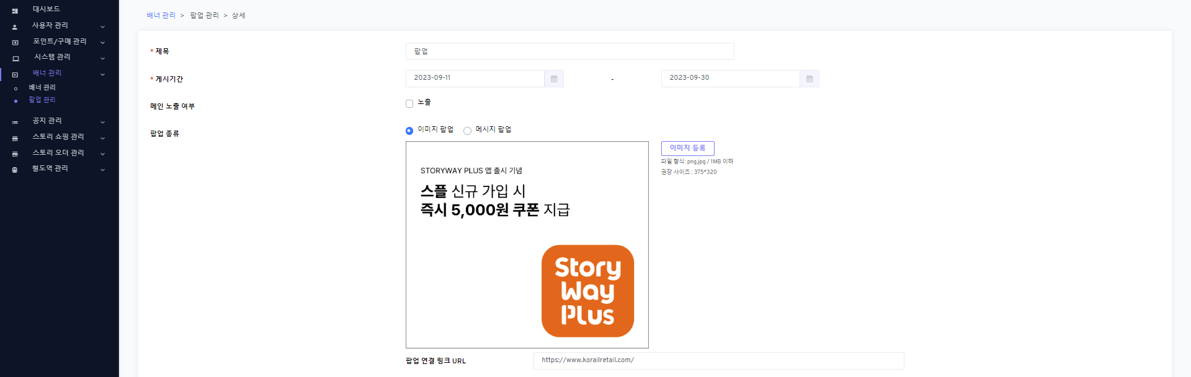
팝업
1.Menu navigation
배너 관리 > 팝업 관리 (/popup) > 추가(Add),상세(Modify)
2.Field
1) 이미지 팝업 > 팝업 연결 링크 URL: {popup_link_url}
a) selectbox options - 선택 (select) / 직접 입력 (direct input) / ‘LP’ code names
- same with 배너 관리 (/banner) page
- 직접 입력과 매장, 상품, 게시글 페이지만 입력 필드 생성
- 나머지는 선택 시 자동으로 입력(코드 노출 여부 상관 x)
선택 ▼
직접 입력
스토리 오더 메인 페이지
스토리 오더 매장 페이지
스토리 오더 상품 페이지
스토리 쇼핑 메인 페이지
스토리 쇼핑 쇼핑몰 페이지
스토리 쇼핑 상품 페이지
공지사항 메인 페이지
공지사항 상세 페이지
스토리 포인트 사용 QR 페이지
마이페이지
회원 정보 수정 페이지
보유 포인트 페이지
보유 적립금 페이지
쿠폰함 페이지
즐겨찾기 페이지
리뷰 관리 페이지
상품 문의 페이지
주문 내역 페이지
내 구독 상품 페이지
관심 상품 페이지
회원 탈퇴 페이지
출발 페이지
앱 설정 페이지
이용 안내 페이지
스토리 포인트 안내 페이지
포인트 적립/사용 안내 페이지
앱 가입 및 사용 안내 페이지
자주하는 질문 페이지
오류 신고 페이지
입점 안내 페이지
제휴 서비스 페이지

Slide 5
팝업
1.Menu navigation
배너 관리 > 팝업 관리 (/popup) > 추가(Add),상세(Modify)
2.Field
1) 이미지 팝업 > 팝업 연결 링크 URL: {popup_link_url}
a) selectbox options - same with 배너 관리 (/banner) page
직접 입력이 필요 없는 선택인 경우
스토리 오더 메인 페이지 ▼
직접 입력인 경우 – 아래에 입력 필드 생성
직접 입력 ▼

Slide 6
팝업
코드 입력인 경우 – 아래에 코드 포함 입력 필드 생성 + 안내 추가 표시
스토리 오더 상품 페이지 ▼
/smartorder/item/${itemCode}
*{ } 내부에 해당되는 특정 코드를 입력해주세요.
**매장 코드, 상품 코드, 게시글 코드 등

